Slide 1



UBND Quận Long Biên
Trường mầm non Đức Giang
HƯỚNG DẪN TRẺ KỸ NĂNG GIỮ BÁT CẦM THÌA XÚC ĂN
LỨA TUỔI: 24 – 36 THÁNG
Giáo viên: Phạm Thị Châm

Slide 2




Slide 3


Slide 4



Slide 5


Slide 6



Slide 7


Slide 8


Slide 9
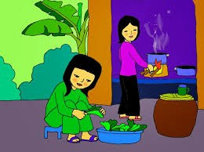

Slide 10
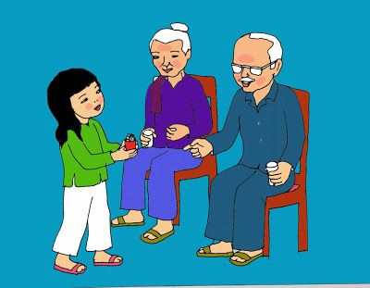

Slide 11
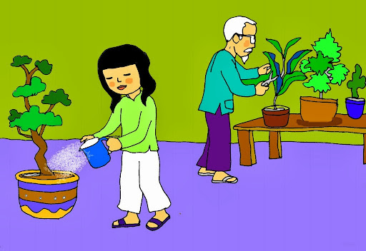

Slide 12


